Slide 1



Financiamento da Atenção Básica como Proxy da Saúde de Família (2024)

Slide 2
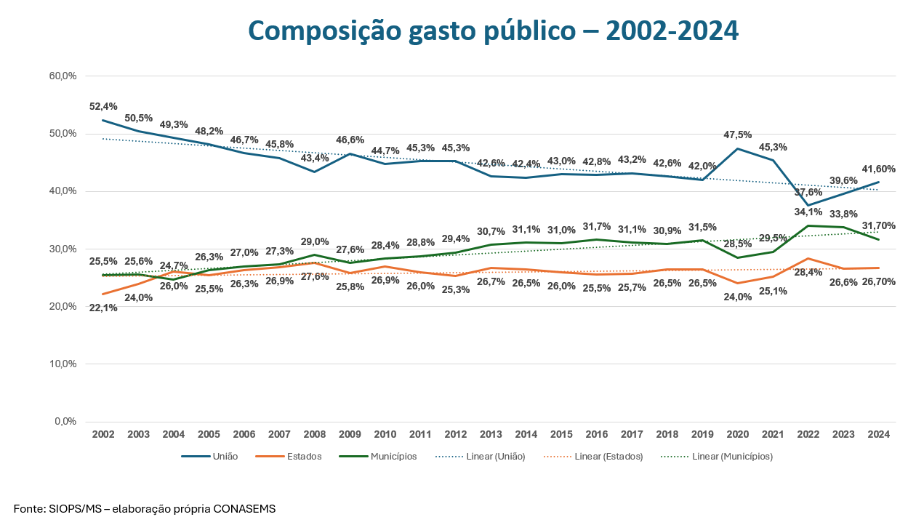

Slide 3
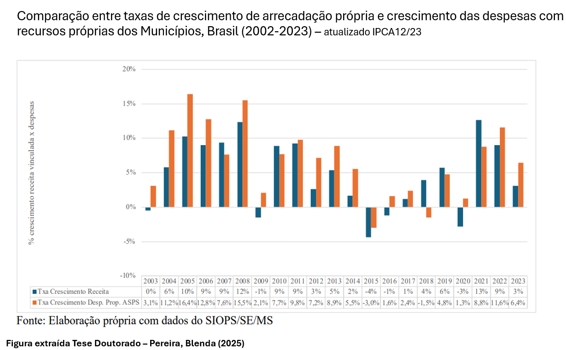

Slide 4


Financiamento da Atenção Básica Por Faixa Populacional

Slide 5
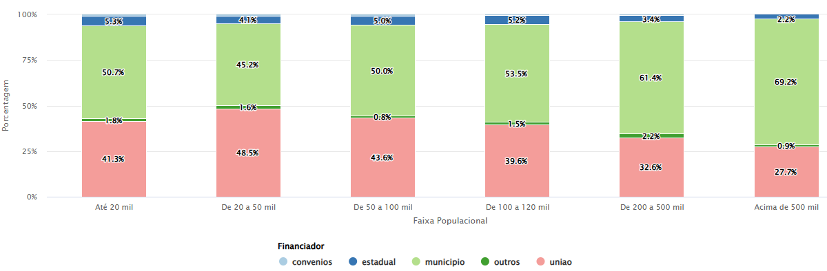

Slide 7
Financiamento da Atenção Básica com Capitais

Slide 8
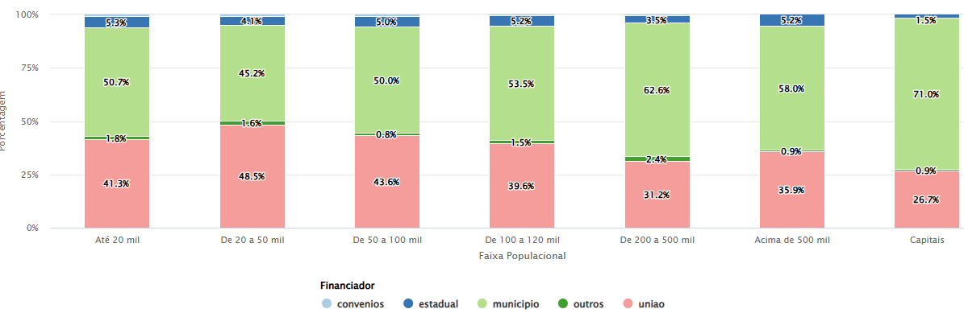

Slide 9
Financiamento da Atenção Básica por Região

Slide 10
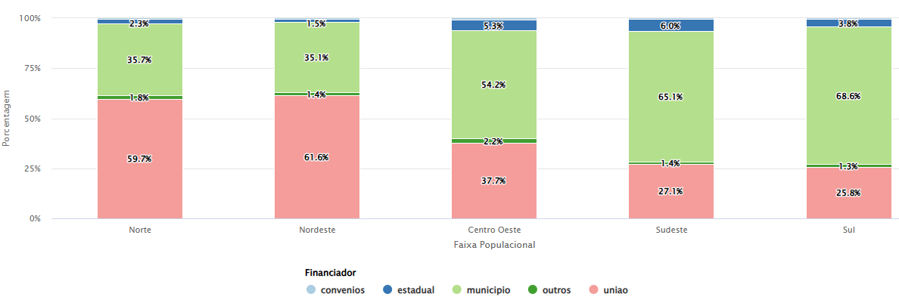

Slide 11
Financiamento da Atenção Básica por Faixas e Região

Slide 12
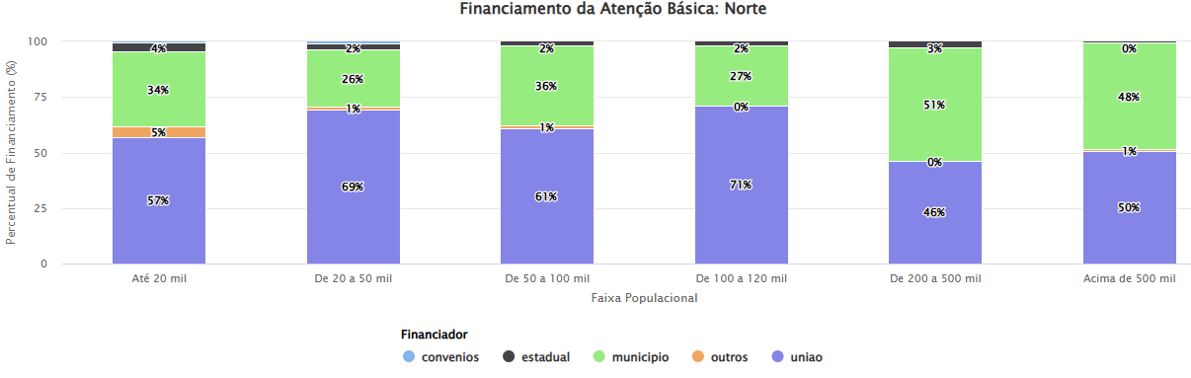

Slide 13
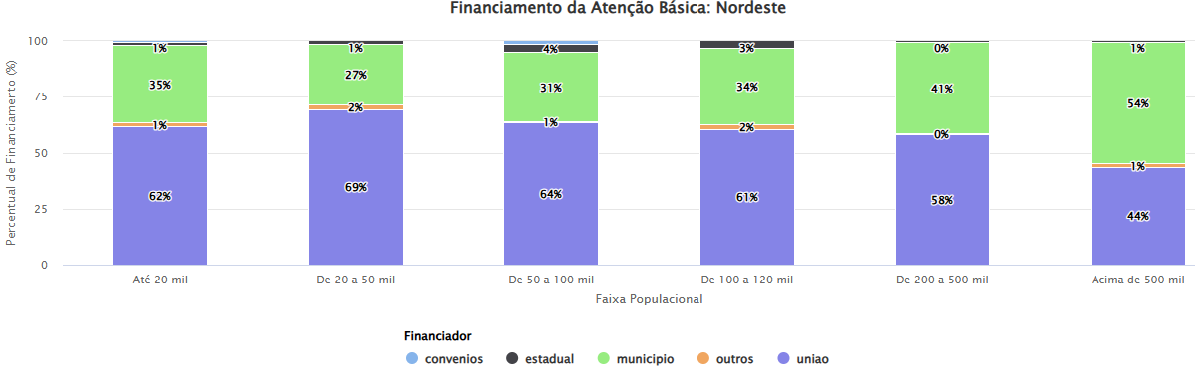

Slide 14
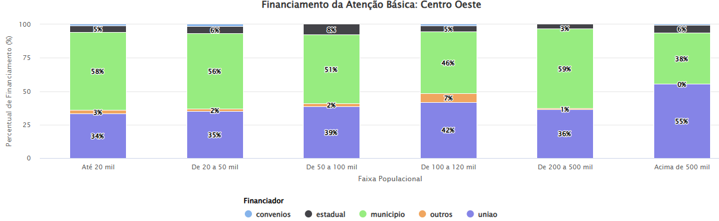

Slide 15
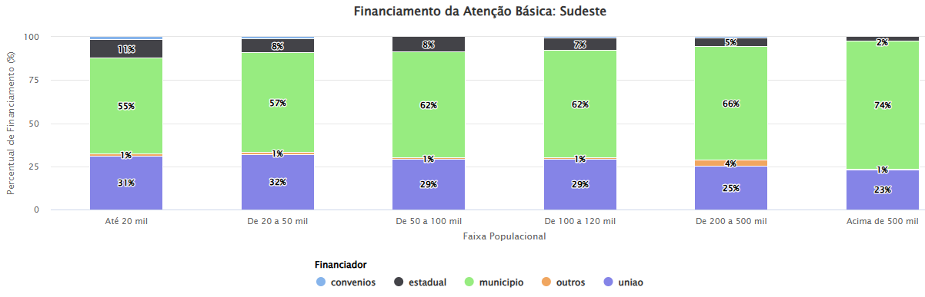

Slide 16
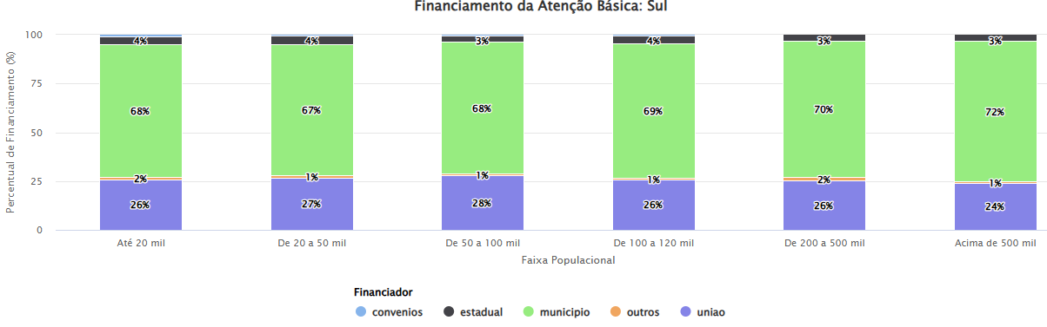

Slide 17




Obrigado.

